Slide 1
Краны Операторт Тавигдах Шаардлага
Өргөх Даац ба Ажиллагааны Төрөл |  | 5 тонн эсвэл түүнээс их |  |  |  | 5 тонноос бага
 |  | Кран (утасгүйг оруулаад) | Шалнаас удирддаг кран | Шалнаас удирддаг кран (ачааны дагуу хөдөлдөг) | Дүүжин
Гэрчилгээний төрөл | Кран/өргөх хэрэгслийн операторын лиценз (хязгаарлалтгүй) | ○ | ○ | ○ | ○ | ○
 | Шалнаас удирддаг краны операторын лиценз (хязгаартай) |  | ○ | ○ | ○ | ○
 | Шалнаас удирддаг кранд зориулсан ур чадварын сургалт |  |  | ○ | ○ | ○
 | Краны ажиллагаанд зориулсан тусгай боловсрол |  |  |  | ○ | ○

Slide 2
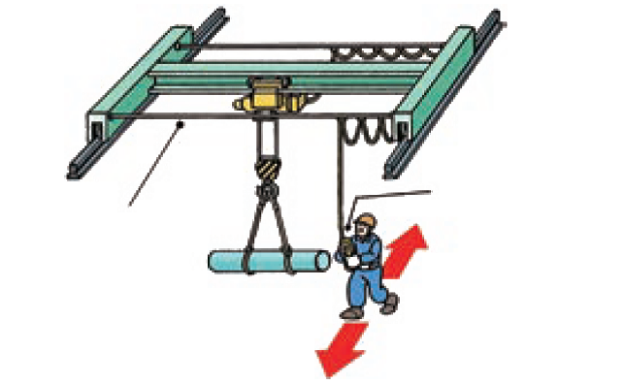
Дүүжин Унтраалгыг Зөөвөрлөгч Утаснаас Дүүжилсэн
Дүүжин унтраалга
Зөөвөрлөгч утас
Оператор хөдөлж байхдаа өргөсөн ачаатай хамт хөдлөх ёстой.

Slide 3
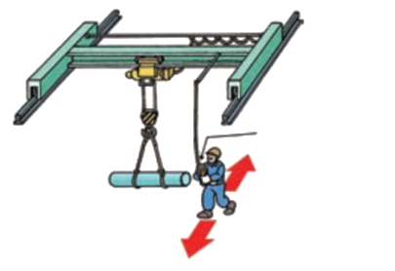
Дүүжин Унтраалгыг Хөндлөвчний Тогтсон Хэсэгт Дүүжилсэн
Дүүжин унтраалга
Оператор хөдөлж байхдаа өргөсөн ачаатай хамт хөдлөх ёстой.

Slide 4
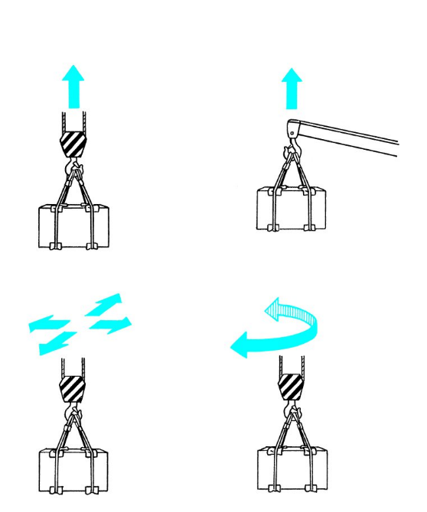
Крануудын Тодорхойлолт
Ачааг хүч ашиглан өргөх
Өргөсөн ачааг хөндлөн зөөх

Slide 5
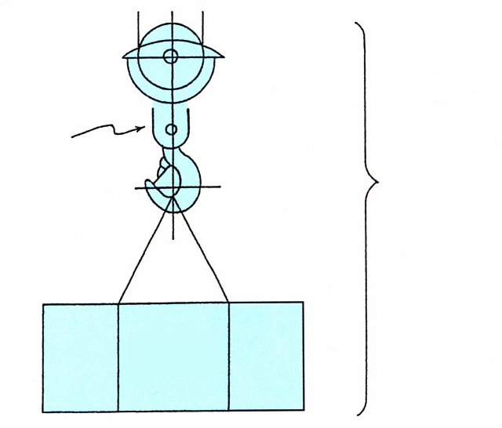
Өргөх даац, Нэрлэсэн даац
Өргөх туслах хэрэгсэл
Өргөх даац
Нэрлэсэн ачаалал

Slide 6
Нэрлэсэн ачаалал
Ачааг өргөж болно
Өргөх туслах хэрэгслийн жин
Өргөх даац
Нэрлэсэн ачаалал
Ажиллах радиус

Slide 7
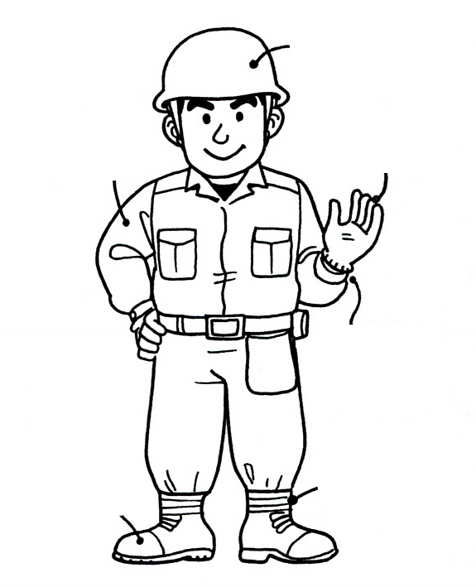
Ажлын Хувцас
Хатуу малгай
Урт ханцуйтай хүрэм өмсөх
Ажлын бээлий
Ханцуйны товчийг товчилсон байлгана.
Өмднийхөө захыг нугал.
Хамгаалалтын гутал

Slide 8
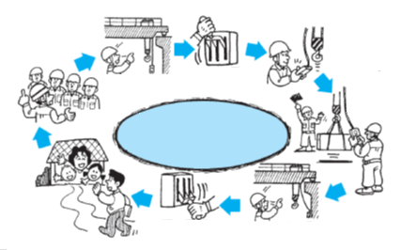
Өдөр Тутмын Ажлын Урсгал
Эхлүүлэхийн өмнөх үзлэг шалгалт
Цахилгааныг асаах
Эхлүүлэхийн өмнөх үзлэг шалгалт
Эхлүүлэхийн өмнөх уулзалт
(краны хөдөлгөөнийг баталгаажуулна)
(статик үзлэг шалгалт)
Аюулгүй ажиллагаа
Шалнаас удирддаг Краны Өдөр Тутмын Ажлын урсгал
Цахилгааныг унтраах
Ажил дуусгасны дараах хүзлэг шалгалт

Slide 9
Эхлүүлэхийн өмнөх үзлэг шалгалт
Тоормосны гүйцэтгэл
Эхлүүлэхийн өмнөх үзлэг шалгалт
Замын нөхцөл байдал
Хэт нугалахаас сэргийлэх төхөөрөмж
Хөндлөн хөдлөх
Хөдлөх
Өргөх ба Буулгах
Төмөр утсан олс ба гинжийг өргөх замыг баталгаажуулах
Түлхэх товчлуурт унтраалгыг баталгаажуулах
Дэгээг аюулгүй барих төхөөрөмж

Slide 10
Кран Хэрхэн Ажиллаж Буйг Шалгах
Кран зааврын дагуу ажиллаж байгаа эсэх
Шалга!

Slide 11
Бортогоны Ороох Төлөв Байдал
а: Зохистой нөхцөл байдал
б: Зохисгүй нөхцөл байдал (санамсаргүй ороох)

Slide 12
Хэт их даацыг хориглоно

Slide 13
Аюулгүйн Төхөөрөмжийг Үр Дүнтэй Байлгах (1)
Хэт нугалахаас сэргийлэх хязгаарлах унтраалга ажиллахгүй байна.

Slide 14
Аюулгүйн Төхөөрөмжийг Үр Дүнтэй Байлгах (2)
Зарим ажилчин дэгээг скочоор бэхэлдэг
Итгэмээргүй !!

Slide 15
Зогсоогчтой Мөргөлдөхгүй

Slide 16
Хориглосон Ажиллагаа
Дараахь тохиолдлуудад ажиллагааг зогсооно.
1. | Тодорхойгүй дохио
2. | Хоёр эсвэл түүнээс олон дохио өгөгчөөс дохио ирэх
3. | Мэргэшээгүй ажилчид тэнжээ ажиллуулах
 | Томилогдсон дохио өгөгчөөс өөр хүнээс дохио ирэх
4. | Тэнжээг аюултайгаар ажиллуулах
5. | Хэт ихээр үнэлсэн даац
6. | Ажилчид ачаанд хавчуулагдаж магадгүй үед

Slide 17
Ажилчдыг Кранаар Зөөвөрлөхийг Хориглоно
Ажилчинг кранаар зөөвөрлөх эсвэл өргөж болохгүй.

Slide 18
Ачааг Өргөсөн Байдлаар Орхихыг Хориглоно
Ажиллагааны байрлалд ачааг өргөсөн хэвээр үлдээж болохгүй!

Slide 19
Хэвийн Бус Зүйл Илрэх Үед Авах Арга Хэмжээ
Алдаа
Доголдол
Засвар үйлчилгээг хянагч

Slide 20
Хөтлөгч Олсны Суналт
Хөтлөгч олсыг бүү тат!

Slide 21
Хоёр Аргаар Зэрэг Ажиллуулахын Аюул
Хөдлөх чиглэл
Ажиллагааны маршрут
Ачааллын хөдлөх чиглэл
Хөндлөн хөдлөх чиглэл

Slide 22
Өргөгдсөн Ачааны хажууд зогсох
Явган хүний аюулгүйн зам эсвэл ажлын талбайн дээр ачаа өргөсөн краныг зогсоож болохгүй.
Дохиог хүлээх
Ажлын талбай
Явган хүний аюулгүйн зам

Slide 23
Эсрэг Ажиллагааг Хориглох
Эсрэг ажиллагаа

Slide 24
Үзлэг Шалгалтын Үед Эхлүүлэхийг Хориглоно

Slide 25
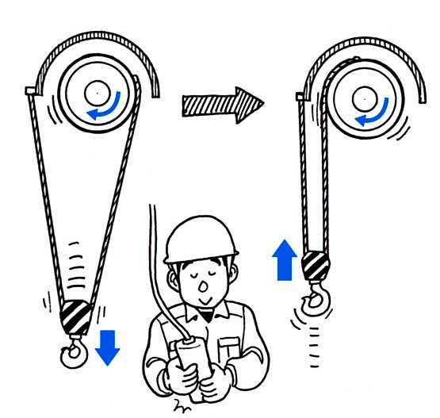
Төмөр утсан Олсыг Өргөхөд Ашиглахад Урвуу Ороох
Хязгаарын унтраалга буулгадаггүй тэргэнцэрүүдийн хувьд буулгах ажиллагаа үргэлжилбэл өргөх төмөр утас урвуу чиглэлд ороогдоно.
Энгийн
Урвуу ороох

Slide 26
Тэнжээ Ажиллуулагчид зориулсан Ур Чадварыг Эзэмших
Тэнжээ ажиллуулах ур чадварын сургалтыг төгссөн хүмүүс
Аюулгүй!

Slide 27
Тэнжээний Өнцөг
60 градусын доторх өнцөг илүү тохиромжтой
(Хамгийн ихдээ 90 градусын өнцөг)

Slide 28
Нүүлгэн Шилжүүлэх Хангалттай Зай Авах
Савлаж буй ачаанаас хангалттай зай аван холдоно.

Slide 29
Ачааг Хажуу Тийш Татах, Ташуу Өргөхийг Хориглодог

Slide 30
Ачааг Огцом Хурдан Өргөхийг Хориглоно
Тэнжээний төмөр утсан олс чанга татагдах үед өргөхийг зогсооно.

Slide 31
Олсны Нөхцөл Байдлыг Шалгах
Тэнжээний төмөр утсан олс гогцоорох
Хөтлөгч олс
Ачаа нурж унах

Slide 32
Ачаа Буулгах Газрыг Шалгах

Slide 33
Тэнжээний Төмөр Утсан Олсыг Кранаар Татахыг Хориглоно
Краны өргөх хөдөлгөөнөөр ачааны доор байх тэнжээний төмөр утсыг хэзээ ч бүү тат.

Slide 34
Савлаж Буй Дэгээг Өргөхийг Хориглоно
Өргөгч бортого
Санамсаргүй ороох

Slide 35
Дүүжин Унтраалгатай Харьцах
Дүүжин унтраалгыг татаж байхдаа хэзээ ч бүү сул тавиарай.

Slide 36
Дэгээний Байрлал
COG унтраалттай байна!
Ачаа савлах болно!

Slide 37
Савлахын эсрэг ажиллагаа
Савлахын эсрэг ажиллагаа

Slide 38
Тогтмол Хийгддэг Шалгалт
Асуудал гарлаа!
Доголдлын шинж тэмдэг

Slide 39
Хэвийн Бус Үед Зогсоох
Цахилгаан тэжээлийн унтраалгыг унтраана.

Slide 40
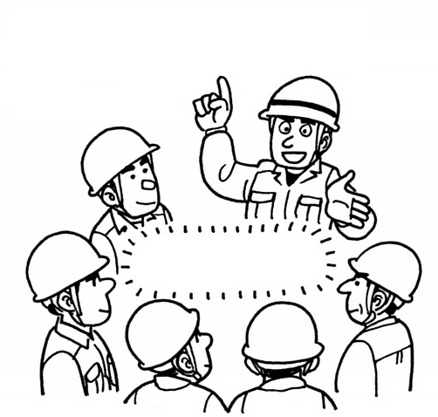
Урьдчилсан зохион байгуулалт
Үзлэг шалгалтанд зориулсан урьдчилсан зохион байгуулалт
Урьдчилсан зохион байгуулалт

Slide 41
Цаг Агаарын Мэдээллийг Шалгах
Цаг агаарын мэдээллээр хүчтэй салхи шуургатай байна

Slide 42
Борооны улмаас Ажиллагааг Зогсоох
Бороо орж эхэлж байна, зогсоцгооё.

Slide 43
Цахилгаанд Цохиулахаас үүдэлтэй аюул
Гүйдлийн урсгалын хугацаа
Биеийн гүйдэл
Тэмдэглэгээ
AC-1: Мэдрэхүй боломжтой боловч ихэвчлэн "цочсон" хариу үйлдэл үзүүлдэггүй.
AC-2: Мэдрэхүй ба албадмал булчингийн агшилт тохиолдох боловч бие махбодод цахилгаанаас үүдэлтэй аюултай үр нөлөө ихэвчлэн учрахгүй.
ХГ-3: Булчингийн маш хүчтэй албадмал агшилт. Амьсгалахад бэрхшээлтэй болно. Зүрхний үйл ажиллагааны сэргээн засах боломжтой саатлууд. Ихэвчлэн органик хохирол үүсэхгүй гэж таамаглана.
ХГ-4: Зүрх зогсох, амьсгал зогсох, түлэгдэх эсвэл эсийн бусад гэмтэл гэх мэт эмгэг физиологийн үр нөлөө гарч болзошгүй.
Ховдлын фибрилляци нь одоогийн хэмжээ, цаг хугацааны явцад нэмэгдэх магадлалтай.
AC-4.1: Ховдлын фибрилляци үүсэх магадлал 5 % хүртэл.
AC-4.2: Ховдлын фибрилляци үүсэх магадлал 50 % хүртэл
AC-4.3: Ховдлын фибрилляци үүсэх магадлал 50 % хүртэл.

Slide 44
Хүчний Хэмжээ ба Гарын хоорондын харилцаа холбоо

Slide 45
Хөшүүргийн Момент
Тулах цэг

Slide 46
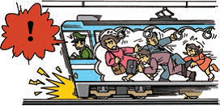
Инерц

Slide 47
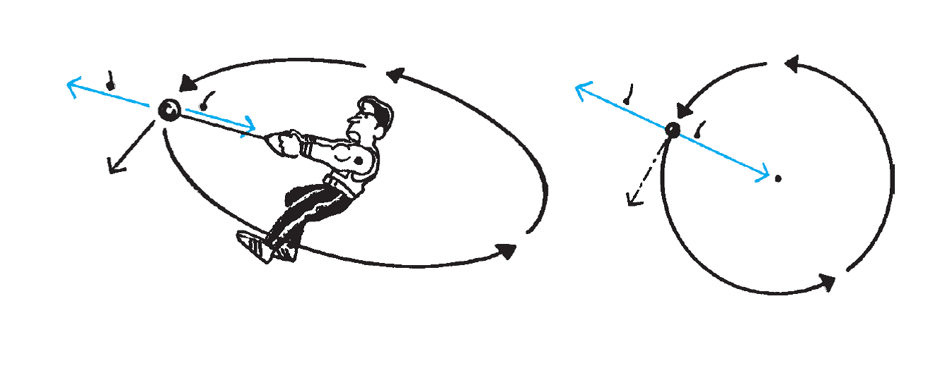
Төвд Тэмүүлэх ба Төвөөс Зугтах Хүчнүүд
Төвөөс зугтах хүч
Төвөөс зугтах хүч
Төвд тэмүүлэх хүч
Төвд тэмүүлэх хүч
Төв
Шүргэх чиглэл
Шүргэх чиглэл

Slide 48
Өргөгдсөн Ачааны Гадагш Чиглэсэн Хөдөлгөөн ба Төвөөс Зугтах Хүчний Нөлөөгөөр Ажиллах Радиуст Гарсан Өөрчлөлт
Эргэлдүүлэхийн өмнөх ажиллах радиус
Эргэлдүүлэх үеэрх ажиллах радиус

Slide 49
Хөдөлдөг Дамар

Slide 50
Тэнжээний Төмөр Утсан Олсны Сунгалт
m: Ачааны жин (t)
Fw: 9.8 × m (kN)
F₁, F₂: Тэнжээний төмөр утсан олсны сунгалт (kN)
F: Тэнцүү хүч (kN)
F = Fw
P: Тэнжээний төмөр утсан олсыг дотогш татах хүч (kN)
Тэнжээний өнцөг
Тэнжээний төмөр утсан олс

